Slide 1
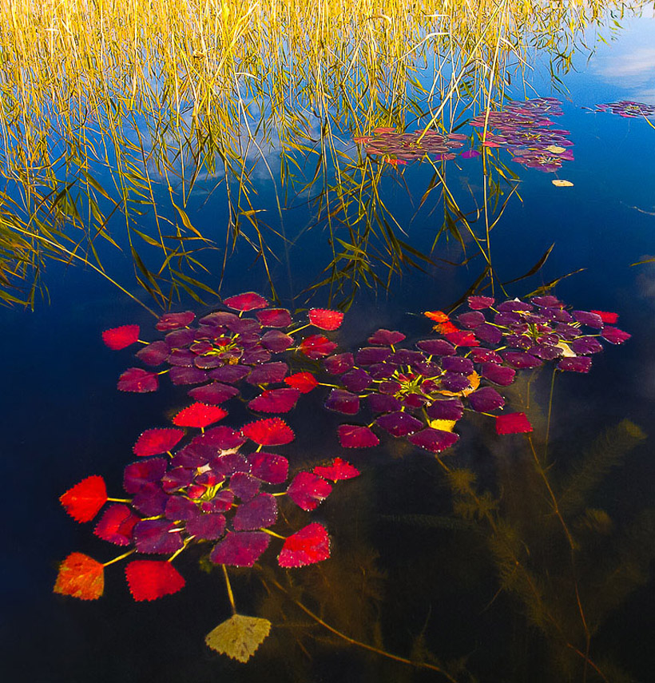
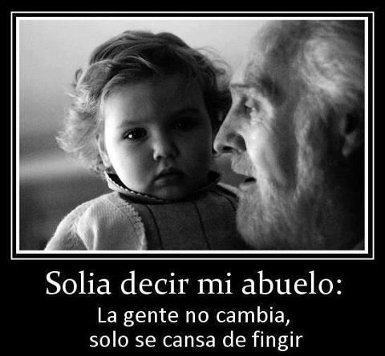

Slide 2
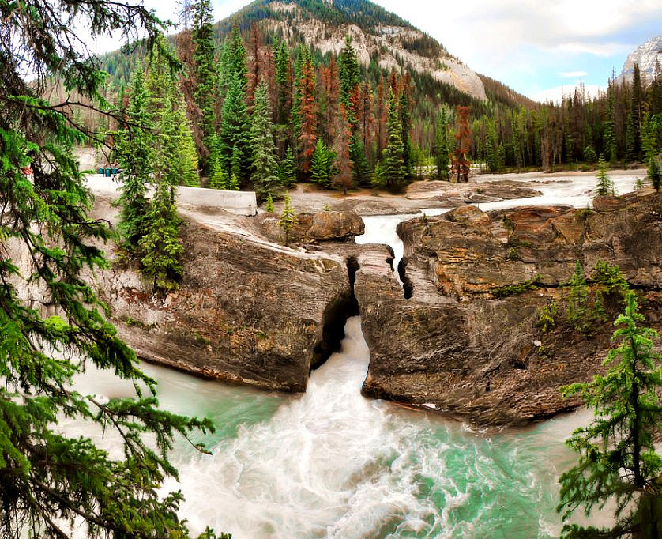

Slide 3
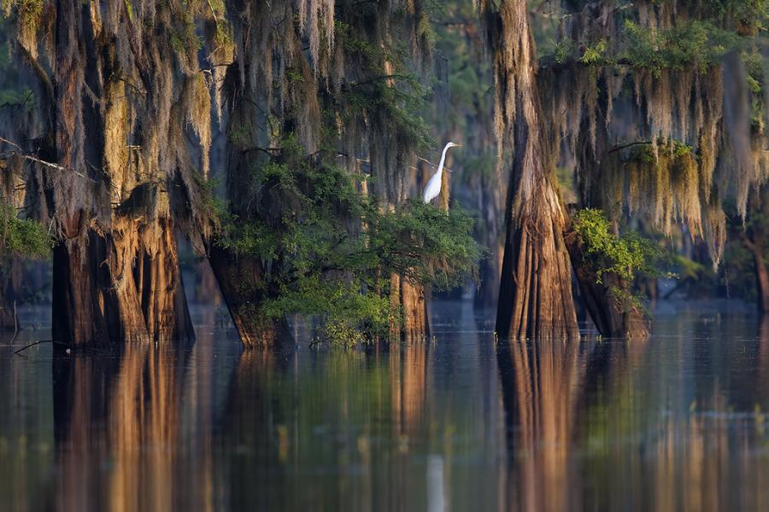
Una lagrima es un 1% de agua y un 99% de sentimientos.

Slide 4
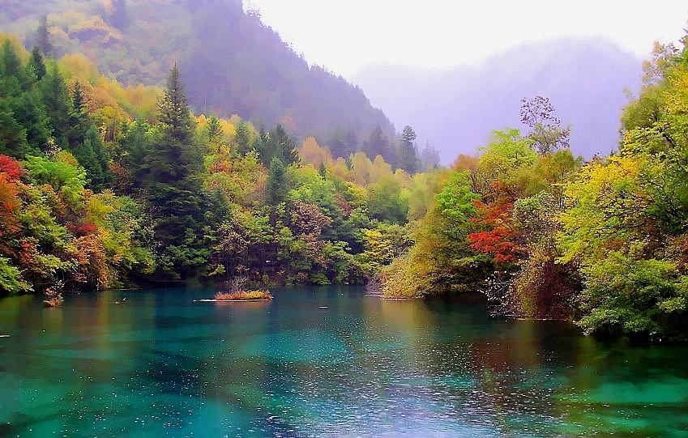

Slide 5
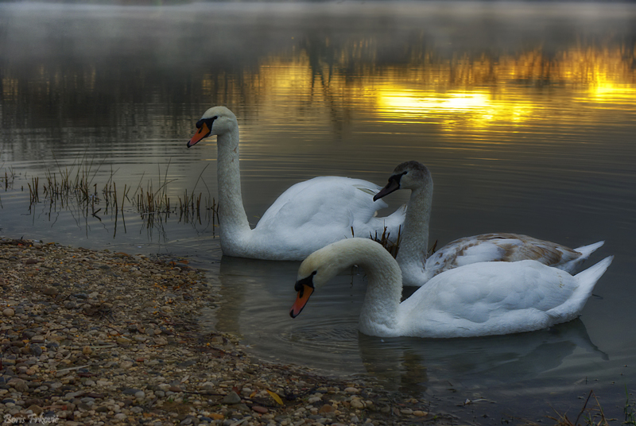
SER FELIZ, es reconocer que la vida vale la pena vivirla, a pesar de todas las dificultades.

Slide 6
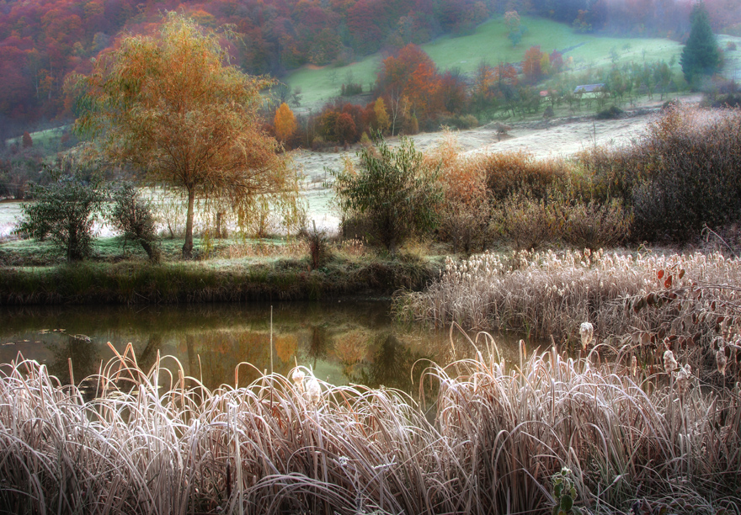

Slide 7
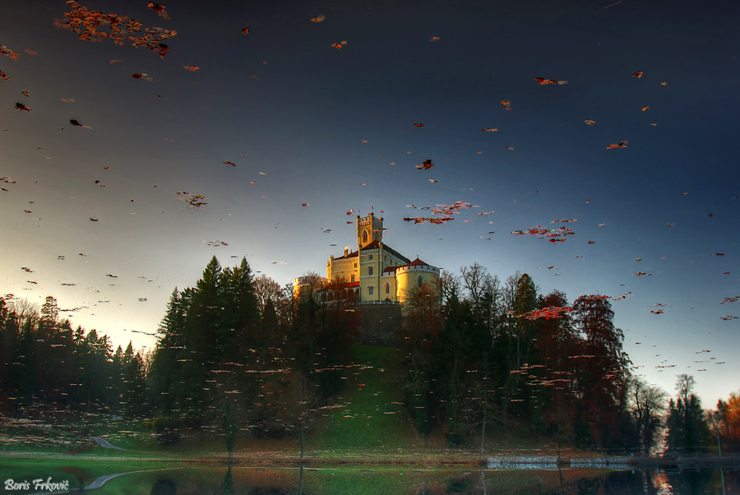
Las palabras solo hieren, cuando te importa quien te las dice.

Slide 8
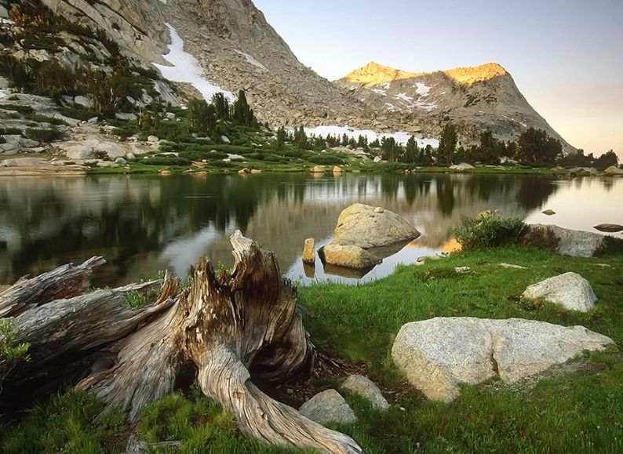

Slide 9
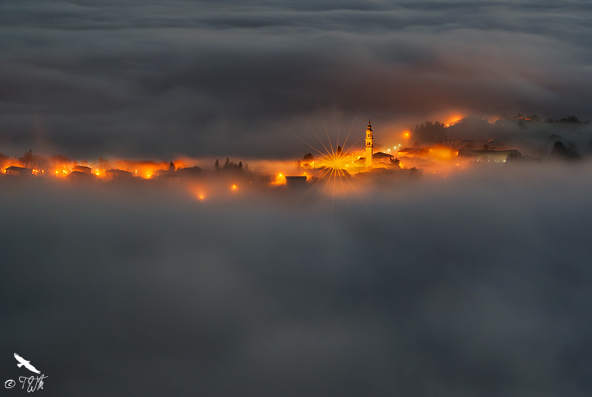
Haz el bien y olvídalo, al fin de cuenta los demás se olvidan de lo que has hecho por ellos.

Slide 10


Slide 11
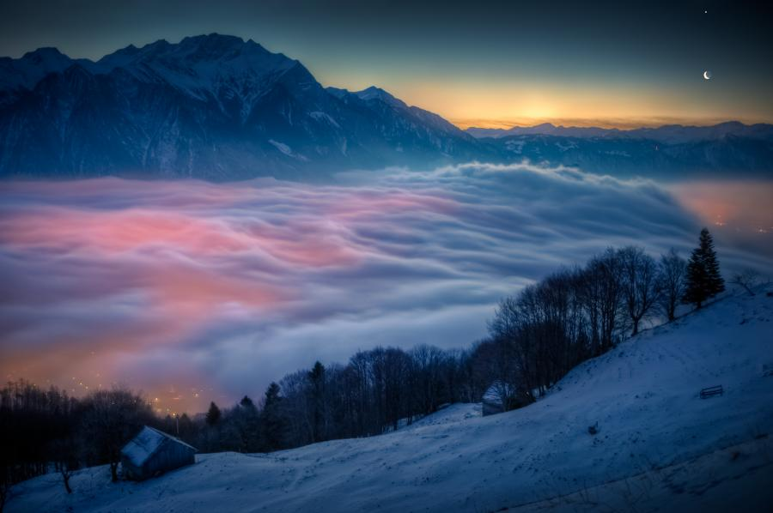
Me enamore de la vida, es la única que no me dejará sin antes yo hacerlo. Pablo Neruda

Slide 12
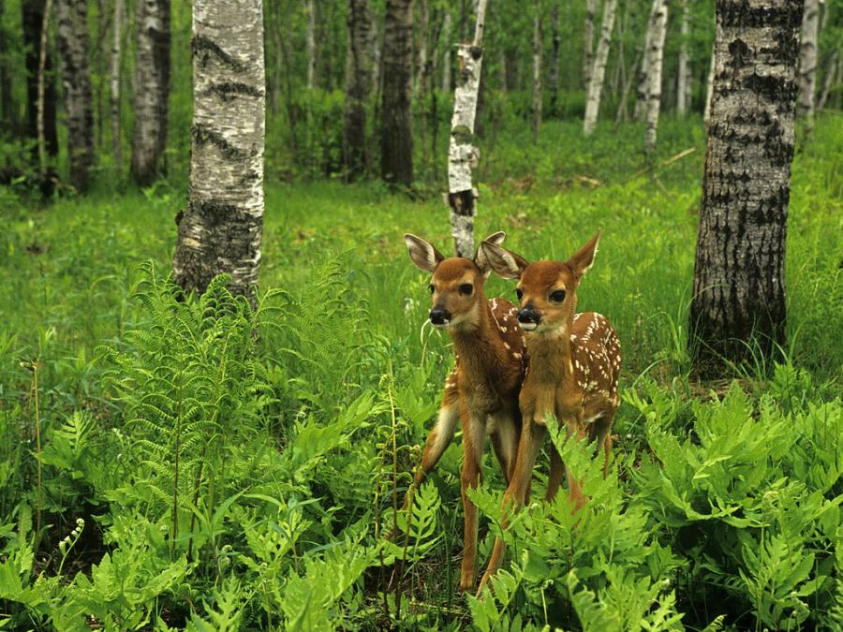

Slide 13
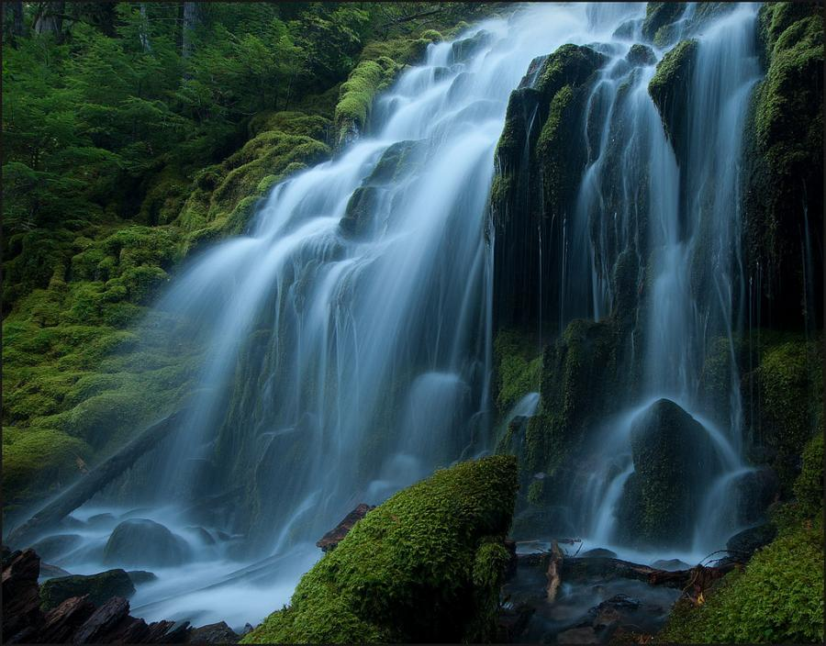
MADUREZ
Es el arte de vivir en paz con lo que es imposible cambiar.

Slide 14
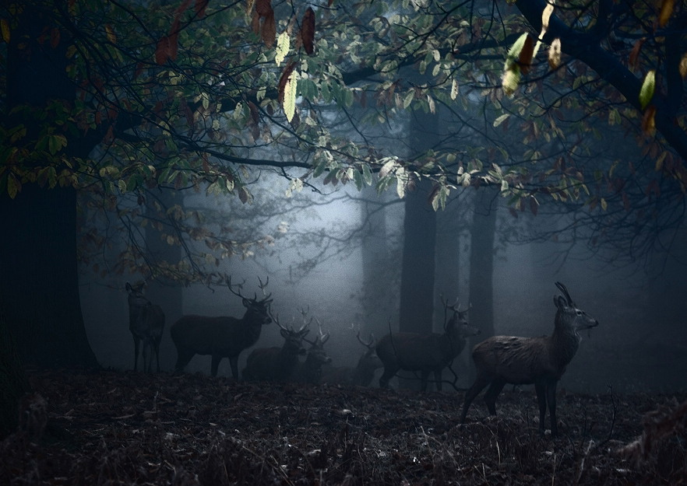

Slide 15

La vida es como un piano…..Las teclas blanca representan los momentos felices, y las negras los momentos tristes…….ambas le dan música a la vida.

Slide 16
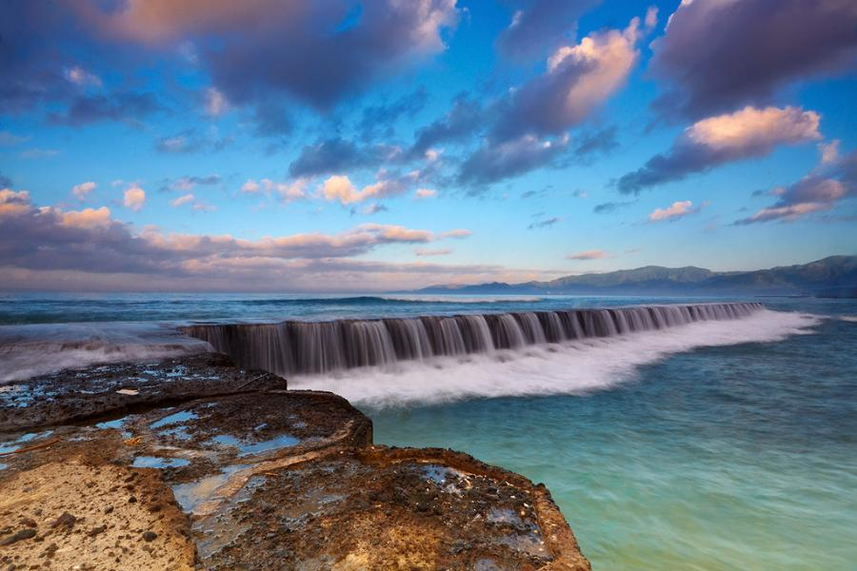

Slide 17
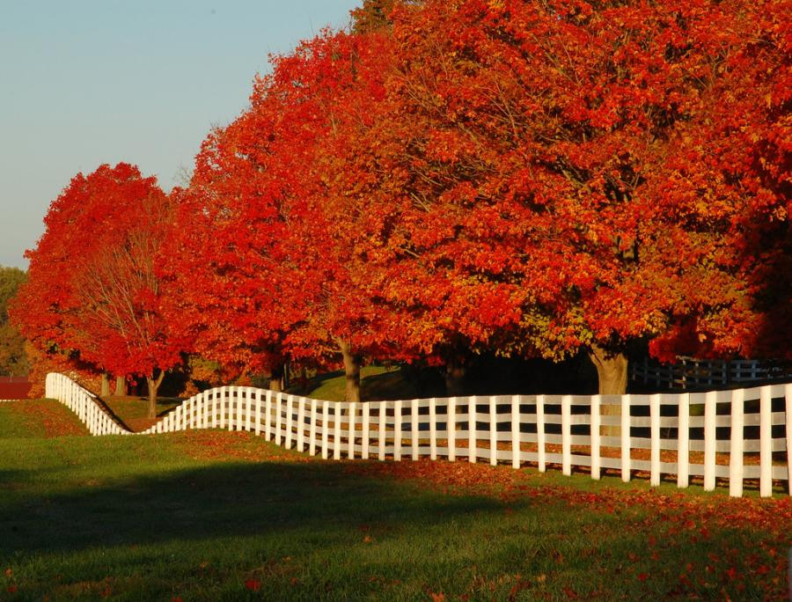
“No enseñes a tu hijo lo que puede comprar con el dinero, enséñale lo que NO puede comprar con el dinero.
Entonces vivirá y Será un hombre verdadero.”

Slide 18
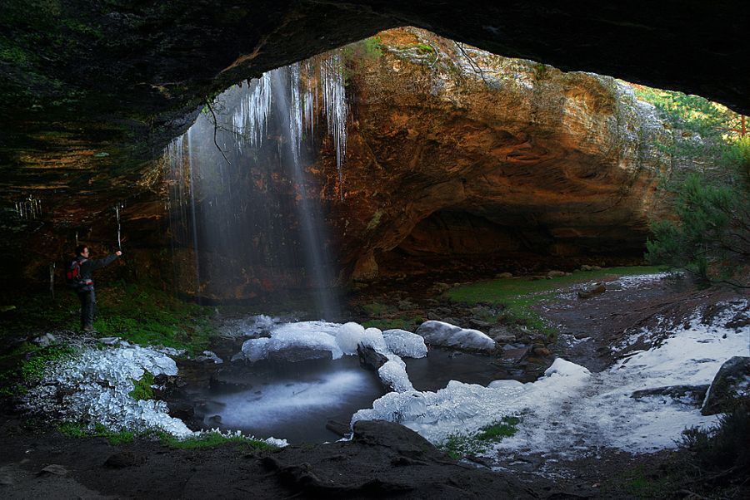

Slide 19
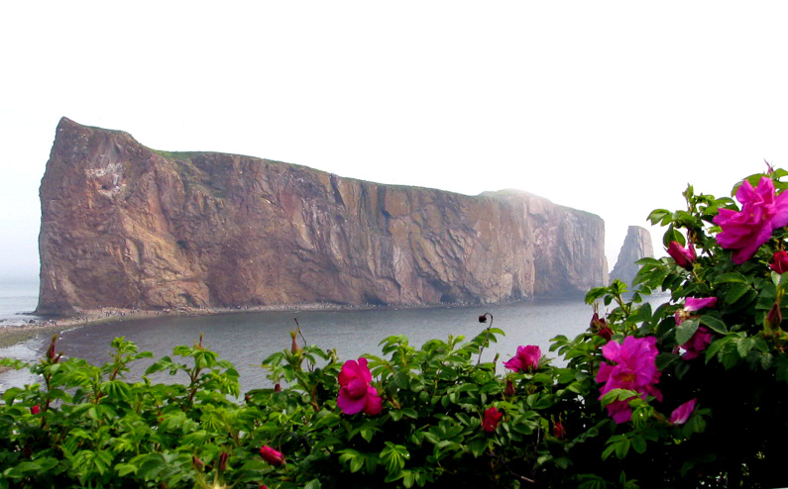
“Se feliz a tu manera, porque la felicidad no es lo que dicen los demás, sino lo que a ti te hace feliz”

Slide 20
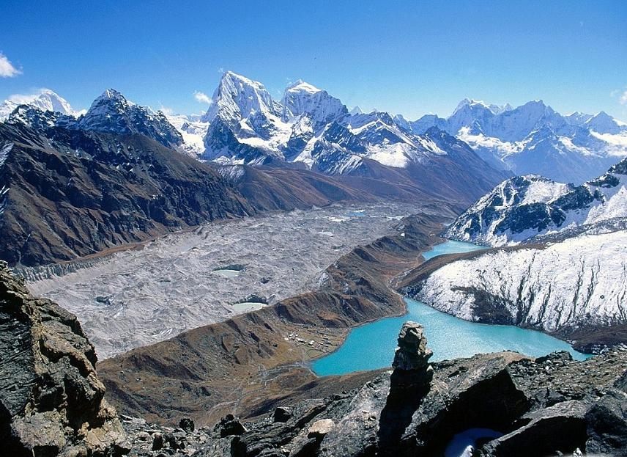

Slide 21
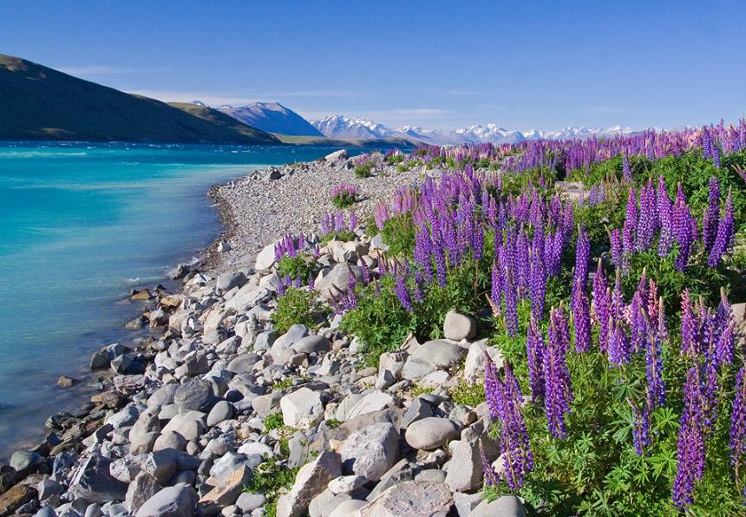
“ La mente que se abre a una nueva idea jamás regresa a su tamaño original.” Albert Einstein.

Slide 22
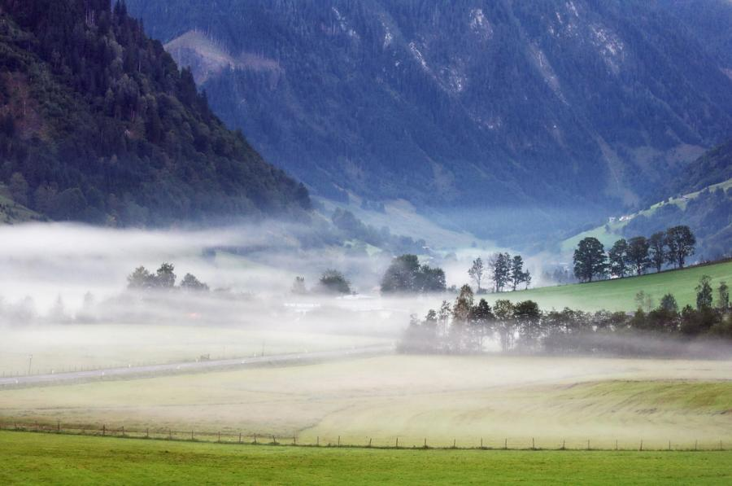


Slide 23



Accede a la sección que desees desde aquí:
Propia Creación
De la Red
Dedicatorias | Fechas Especiales | Graciosos
Historia y Arte | Lugares | Musicales
Naturaleza y Ciencias | Política | Reflexión
Religiosos | Románticos | Salud
Dedicatorias | Fechas Especiales | Graciosos
Historia y Arte | Lugares | Musicales
Naturaleza y Ciencias | Política | Reflexión
Religiosos | Románticos | Salud
Si deseas recibir pps periódicamente en tu correo electrónico subscríbete aquí:

